Slide 1
Реализация новой образовательной программы по ФОП ДО
Старший воспитатель
МДОУ №84 «Тополёк»
Строганова Анна Николаевна
Вологда, 2023

Slide 2
Как реализовать процесс ПРИВЕДЕНИЯ
ПРОГРАММЫ В СООТВЕТСТВИЕ?
Создание рабочей группы.
Разработка дорожной карты.
Обсуждение предложений проектов.
Принятие решения на педагогическом совете.
Утверждение ОП руководителем.
Обновление сайта.
Приказ Министерства просвещения РФ от 30 сентября 2022г. № 874 «Об утверждении Порядка разработки и утверждения федеральных основных общеобразовательных программ»

Slide 3
Оценка алгоритма приведения ОП ДО в соответствие с ФОП ДО
Компетенция администрации
анализ нормативного правового обеспечения, основных понятий (серия обучающих мероприятий с кадрами);
разработка «Положения о рабочей группе по приведению ОП ДО в соответствие с ФОП ДО»;
утверждение Положения (разовый приказ руководителя),
создание рабочей группы по приведению ОП ДО в соответствие с ФОП ДО (ежегодный приказ руководителя, если требуется, например, корректировка по итогам ВСОК ДО, предписаний и пр.);
включение вопроса в повестку педагогического совета (возможно, не один раз, если есть доработки);
утверждение образовательной программы ДО, приведенной в соответствие с ФОП ДО (до начала учебного года)
Компетенция рабочей группы
разработка проекта программы ДО, приведенной в соответствие с ФОП ДО
(расширенные заседания, подготовка проекта – разовая деятельность, но возможна ежегодная корректировка при необходимости)

Slide 4
дата №
О создании рабочей группы по разработке образовательной программы дошкольной образовательной организации
В соответствии с Федеральным законом от 24.09.2022 № 371-ФЗ
«О внесении изменений в Федеральный закон «Об образовании в Российской Федерации», Федерального закона «Об обязательных требованиях в Российской Федерации», приказом Министерства просвещения РФ от 08.11.2023 № 955 «О внесении изменений в некоторые приказы Министерства образования и науки Российской Федерации и Министерства просвещения Российской Федерации, касающиеся федеральных государственных образовательных стандартов общего образования и образования обучающихся с ограниченными возможностями здоровья и умственной отсталостью (интеллектуальными нарушениями) и приказом Министерства просвещения РФ от 25.11.2023 № 1028 «Об утверждении федеральной образовательной программы дошкольного образования»
ПРИКАЗЫВАЮ:
Организовать в МДОУ «Детский сад №84 «Тополёк» работу по разработке образовательной программы (далее-ОП) на основе федеральной образовательной программы дошкольного образования (далее – ФОП ДО) до 01.09.2023.
Утвердить состав рабочей группы по приведению ОП в соответствие с ФОП ДО
(приложение 1).
Утвердить и ввести в действие Положение о рабочей группе по приведению ОП в соответствие с ФОП ДО (приложение 2).
Утвердить дорожную карту по приведению ОП в соответствие с ФОП ДО (приложение 3).
Разместить информацию по введению ФОП на сайте МДОУ «Детский сад №84 «Тополёк» до 30.04.2023.
Разработать проект образовательной программы МДОУ «Детский сад №84 «Тополёк» до 31.05.2023.
Контроль за исполнением приказа оставляю за собой.
Заведующий
МДОУ «Детский сад №84 «Тополёк»

Slide 5
ПООП и ФОП: сходство и различие. Структура
ПООП | ФОП
Титульный лист Оглавление Введение Целевой раздел Содержательный раздел Организационный раздел | Титульный лист Оглавление Общие положения Целевой раздел Содержательный раздел Организационный раздел

Slide 6
ФОП ДО. Общие положения
Функции дошкольного уровня образования:
1) обучение и воспитание ребёнка дошкольного возраста
как гражданина
Российской Федерации, формирование основ его гражданской и культурной идентичности на соответствующем его возрасту содержании доступными средствами;
создание единого ядра содержания дошкольного образования, ориентированного на приобщение детей к традиционным духовно-нравственным и социокультурным ценностям российского народа, воспитание подрастающего поколения как знающего и уважающего историю и культуру своей семьи, большой и малой Родины;
создание единого федерального образовательного пространства воспитания и обучения детей от рождения до поступления в общеобразовательную организацию, обеспечивающего ребёнку и его родителям (законным представителям) равные, качественные условия ДО, вне зависимости от места проживания.

Slide 7
ФОП ДО. Общие положения
- Федеральная программа определяет единые для Российской Федерации базовые объем и
содержание ДО, осваиваемые обучающимися в организациях, осуществляющих образовательную деятельность (далее - ДОО), и планируемые результаты освоения образовательной программы. Федеральная программа разработана в соответствии с ФГОС ДО.
- ФГОС ДО и Федеральная программа являются основой для самостоятельной разработки и утверждения ДОО образовательных программ дошкольного образования (далее - Программа), обязательная часть которых должна соответствовать Федеральной программе и оформляется в виде ссылки на нее.
- ДОО предоставлено право выбора способов реализации образовательной деятельности в зависимости от конкретных условий, предпочтений педагогического коллектива ДОО и других участников образовательных отношений, а также с учетом индивидуальных
особенностей обучающихся, специфики их потребностей и интересов, возрастных
^{возможностей.} ФЗ-273, ст.2: «Образовательная деятельность – деятельность по
реализации образовательных программ»
- При соблюдении требований к реализации Программ и создании единой образовательной среды создается основа для преемственности уровней дошкольного и начального общего образования.

Slide 8
ФОП ДО. Общие положения
- Федеральная программа определяет объем обязательной части этих Программ, который
составляет не менее 60% от общего объема программы.
Часть, формируемая участниками образовательных отношений, составляет не более 40% и может быть ориентирована на:
специфику национальных, социокультурных и иных условий, в том числе региональных, в которых осуществляется образовательная деятельность;
сложившиеся традиции ДОО;
выбор парциальных образовательных программ и форм организации работы с детьми, которые в наибольшей степени соответствуют потребностям и интересам детей, а также возможностям педагогического коллектива и ДОО в целом.
Содержание и планируемые результаты разрабатываемых в ДОО Программ должны быть не
ниже соответствующих содержания и планируемых результатов Федеральной программы.

Slide 9
В ФОП ДО содержатся целевой, содержательный и организационный разделы
Целевой раздел
Пп ФОП | Название раздела | Содержание разделов
14. | Пояснительная записка | - цели, задачи, принципы формирования;
15. | Планируемые результаты реализации программы | - планируемые результаты освоения программы в младенческом, раннем, дошкольном возрастах, а также на этапе завершения освоения программы;
16. | Педагогическая диагностика достижения планируемых результатов | - подходы к педагогической диагностике достижения планируемых результатов.

Slide 10
ПООП и ФОП: сходство и различие. Целевой раздел
ПООП | ФОП
Пояснительная записка: Цели и задачи Программы Принципы и подходы к формированию Программы Планируемые результаты (в виде целевых ориентиров в младенческом, раннем возрасте, на этапе завершения дошкольного образования) Развивающее оценивание качества образовательной деятельности по Программе | Пояснительная записка: Цели и задачи Программы Принципы и подходы к формированию Программы Планируемые результаты Педагогическая диагностика достижения планируемых результатов

Slide 11
ПООП и ФОП: сходство и различие. Целевой раздел
ПООП | ФОП
Цель
- проектирование социальных ситуаций развития ребенка и развивающей предметно-пространственной среды, обеспечивающих позитивную социализацию, мотивацию и поддержку индивидуальности детей через общение, игру, познавательно- исследовательскую деятельность и другие формы активности. | - разностороннее развитие ребёнка в период дошкольного детства с учётом возрастных и индивидуальных особенностей на основе духовно- нравственных ценностей российского народа, исторических и национально- культурных традиций.
Нужны авторские технологии и универсальные пособия для решения воспитательных задач в обязательной части образовательной программы ДОО

Slide 12
ПООП и ФОП: сходство и различие. Целевой раздел
ПООП ФОП
Задачи
охрана и укрепление физического и психического здоровья детей, в том числе их эмоционального благополучия;
обеспечение равных возможностей для полноценного развития каждого ребенка в период дошкольного детства независимо от места проживания, пола, нации, языка, социального статуса;
создание благоприятных условий развития детей в соответствии с их возрастными и индивидуальными особенностями, развитие способностей и творческого потенциала каждого ребенка как субъекта отношений с другими детьми, взрослыми и миром;
объединение обучения и воспитания в целостный образовательный процесс на основе духовно-нравственных и социокультурных ценностей, принятых в обществе правил и норм поведения в интересах человека, семьи, общества;
формирование общей культуры личности детей, развитие их социальных, нравственных, эстетических, интеллектуальных, физических качеств, инициативности, самостоятельности и ответственности ребенка, формирование предпосылок
учебной деятельности;
формирование социокультурной среды, соответствующей возрастным и индивидуальным особенностям детей;
обеспечение психолого-педагогической поддержки семьи и
повышение компетентности родителей (законных
представителей) в вопросах развития и образования, охраны и
обеспечение единых для РФ содержания ДО и планируемых результатов освоения образовательной программы ДО;
приобщение детей (в соответствии с возрастными
особенностями) к базовым ценностям российского народа -
жизнь, достоинство, права и свободы человека, патриотизм,
гражданственность, высокие нравственные идеалы, крепкая
семья, созидательный труд,
приоритет духовного над материальным, гуманизм, милосердие, справедливость,
коллективизм, взаимопомощь и взаимоуважение, историческая память и преемственность поколений, единство народов России; создание условий для формирования ценностного отношения к окружающему миру, становления опыта действий и поступков на основе осмысления ценностей;
построение (структурирование) содержания образовательной деятельности на основе учёта возрастных и индивидуальных особенностей развития;
создание условий для равного доступа к образованию для всех
детей дошкольного
возраста с учётом разнообразия потребностей и индивидуальных
образовательных возможностей;
охрана и укрепление физического и психического здоровья
детей, в том числе их эмоционального благополучия;
обеспечение развития физических, личностных, нравственных качеств и основ патриотизма, интеллектуальных и художественно-творческих способностей ребёнка, его

Slide 13
Планируемые результаты ФОП
Планируемые результаты – возрастные характеристики возможных достижений ребёнка дошкольного возраста на разных возрастных этапах и к завершению дошкольного образования.
Степень выраженности возрастных характеристик возможных достижений может различаться у детей одного возраста по причине высокой индивидуализации их психического развития и разных стартовых условий освоения образовательной программы. Обозначенные различия не должны быть констатированы как трудности ребёнка в освоении образовательной программы ДОО.
Планируемые результаты освоения основной образовательной программы ДО заданы как целевые ориентиры ДО и представляют собой социально-нормативные возрастные характеристики возможных достижений ребёнка на разных этапах дошкольного детства.

Slide 14
Педагогическая диагностика достижения планируемых
результатов ФОП
Педагогическая диагностика достижений
планируемых
результатов
его интересов,
способов
направлена на изучение деятельностных
умений
ребёнка,
предпочтений, склонностей, взаимодействия со взрослыми и
личностных особенностей,
сверстниками. Она позволяет выявлять
особенности и динамику развития ребёнка, составлять на основе полученных
данных индивидуальные образовательной программы,
образовательные маршруты освоения своевременно вносить изменения в
планирование, содержание и организацию образовательной деятельности.
Педагогическая диагностика направлена на оценку индивидуального развития детей дошкольного возраста, на основе которой определяется эффективность педагогических действий и осуществляется их дальнейшее планирование.

Slide 15
Педагогическая диагностика достижения планируемых результатов ФОП
Результаты педагогической диагностики (мониторинга) могут использоваться исключительно для решения следующих образовательных задач:
индивидуализации образования (в том числе поддержки ребёнка, построения его образовательной траектории или профессиональной коррекции особенностей его развития);
оптимизации работы с группой детей.
Периодичность проведения педагогической диагностики определяется ДОО. Оптимальным является проведение на начальном этапе освоения ОП (стартовая диагностика) и на завершающем этапе освоения программы возрастной группой (финальная диагностика)

Slide 16
ПООП и ФОП: сходство и различие. Содержательный раздел
ПООП ФОП
Описание образовательной деятельности в ✓ Задачи и содержание образования (обучения и
воспитания) по образовательным областям;
соответствии с направлениями ребенка, представленными в
развития
пяти
В каждой показана
из образовательных областей интеграция обучающих и
образовательных областях;
Взаимодействие взрослых с детьми;
Взаимодействие педагогического коллектива с
семьями дошкольников;
воспитательных задач
Вариативные формы, способы, методы и
средства реализации программы;
Программа коррекционно- работы с детьми с возможностями здоровья.
развивающей ограниченными
Особенности
образовательной деятельности
разных видов и культурных практик;
Способы и направления поддержки детской
инициативы;
Особенности взаимодействия педагогического коллектива с семьями обучающихся;
Направления и задачи коррекционно- развивающей работы;
Федеральная рабочая программа воспитания.

Slide 17
Вариативные формы, способы, методы и средства реализации ФОП ДО
23.4. Формы, способы, методы и средства реализации Федеральной программы педагог определяет самостоятельно в соответствии с задачами воспитания и обучения, возрастными и индивидуальными особенностями детей, спецификой их
образовательных потребностей и интересов. Существенное значение
имеют
сформировавшиеся у педагога практики воспитания и обучения детей, оценка
результативности форм, методов, средств образовательной деятельности применительно к конкретной возрастной группе детей.
23.10. Вариативность форм, методов и средств реализации Федеральной программы зависит не только от учёта возрастных особенностей обучающихся, их индивидуальных и особых образовательных потребностей, но и от личных интересов, мотивов, ожиданий, желаний детей. Важное значение имеет признание приоритетной субъективной позиции ребёнка в образовательном процессе.
23.12. Выбор педагогом педагогически обоснованных форм, методов, средств реализации Федеральной программы, адекватных образовательным потребностям и предпочтениям детей, их соотношение и интеграция при решении задач воспитания и обучения обеспечивает их вариативность.

Slide 18
ПООП и ФОП: сходство и различие.
Организационный раздел
ПООП
Психолого-педагогические условия,
обеспечивающие развитие ребенка;
Организация развивающей предметно- пространственной среды;
Кадровые условия реализации Программы;
Материально-техническое обеспечение
Программы;
Финансовые условия реализации Программы;
Планирование образовательной деятельности;
Режим дня и распорядок;
Перспективы работы по совершенствованию и
развитию содержания Программы
Перечень нормативных и нормативно- методических документов
ФОП
Психолого-педагогические условия
реализации Федеральной программы;
Особенности организации развивающей предметно- пространственной среды;
Материально-техническое обеспечение,
обеспеченность методическими материалами и средствами обучения и воспитания (включая примерный перечень художественной литературы, музыкальных произведений, анимационных произведений);
Кадровые условия реализации Федеральной
программы;
Примерный режим и распорядок дня в дошкольных группах;
Федеральный календарный план
воспитательной работы (включая примерный перечень основных государственных и народных праздников, памятных дат)

Slide 19
Вариативная часть образовательной программы ДОО
Представлена частью, формируемой участниками образовательных отношений. Согласно п. 2.9 ФГОС ДО является обязательной с точки зрения реализации ее требований, дополняет обязательную часть Программы, позволяет обеспечивать вариативность ДО, стимулировать педагогическое творчество и инициативу, учитывать индивидуальные потребности обучающихся, мнение их родителей (законных представителей), а также условия, в которых осуществляется педагогический процесс.
Дополняет каждый раздел: целевой, содержательный, организационный.
При использовании парциальных программ содержит информацию о них.
Содержит региональный компонент, отражает этнокультурную ситуацию, специфику национальных, культурных, климатических, материально-технических, социальных условий, в которых решаются педагогические задачи.

Slide 20
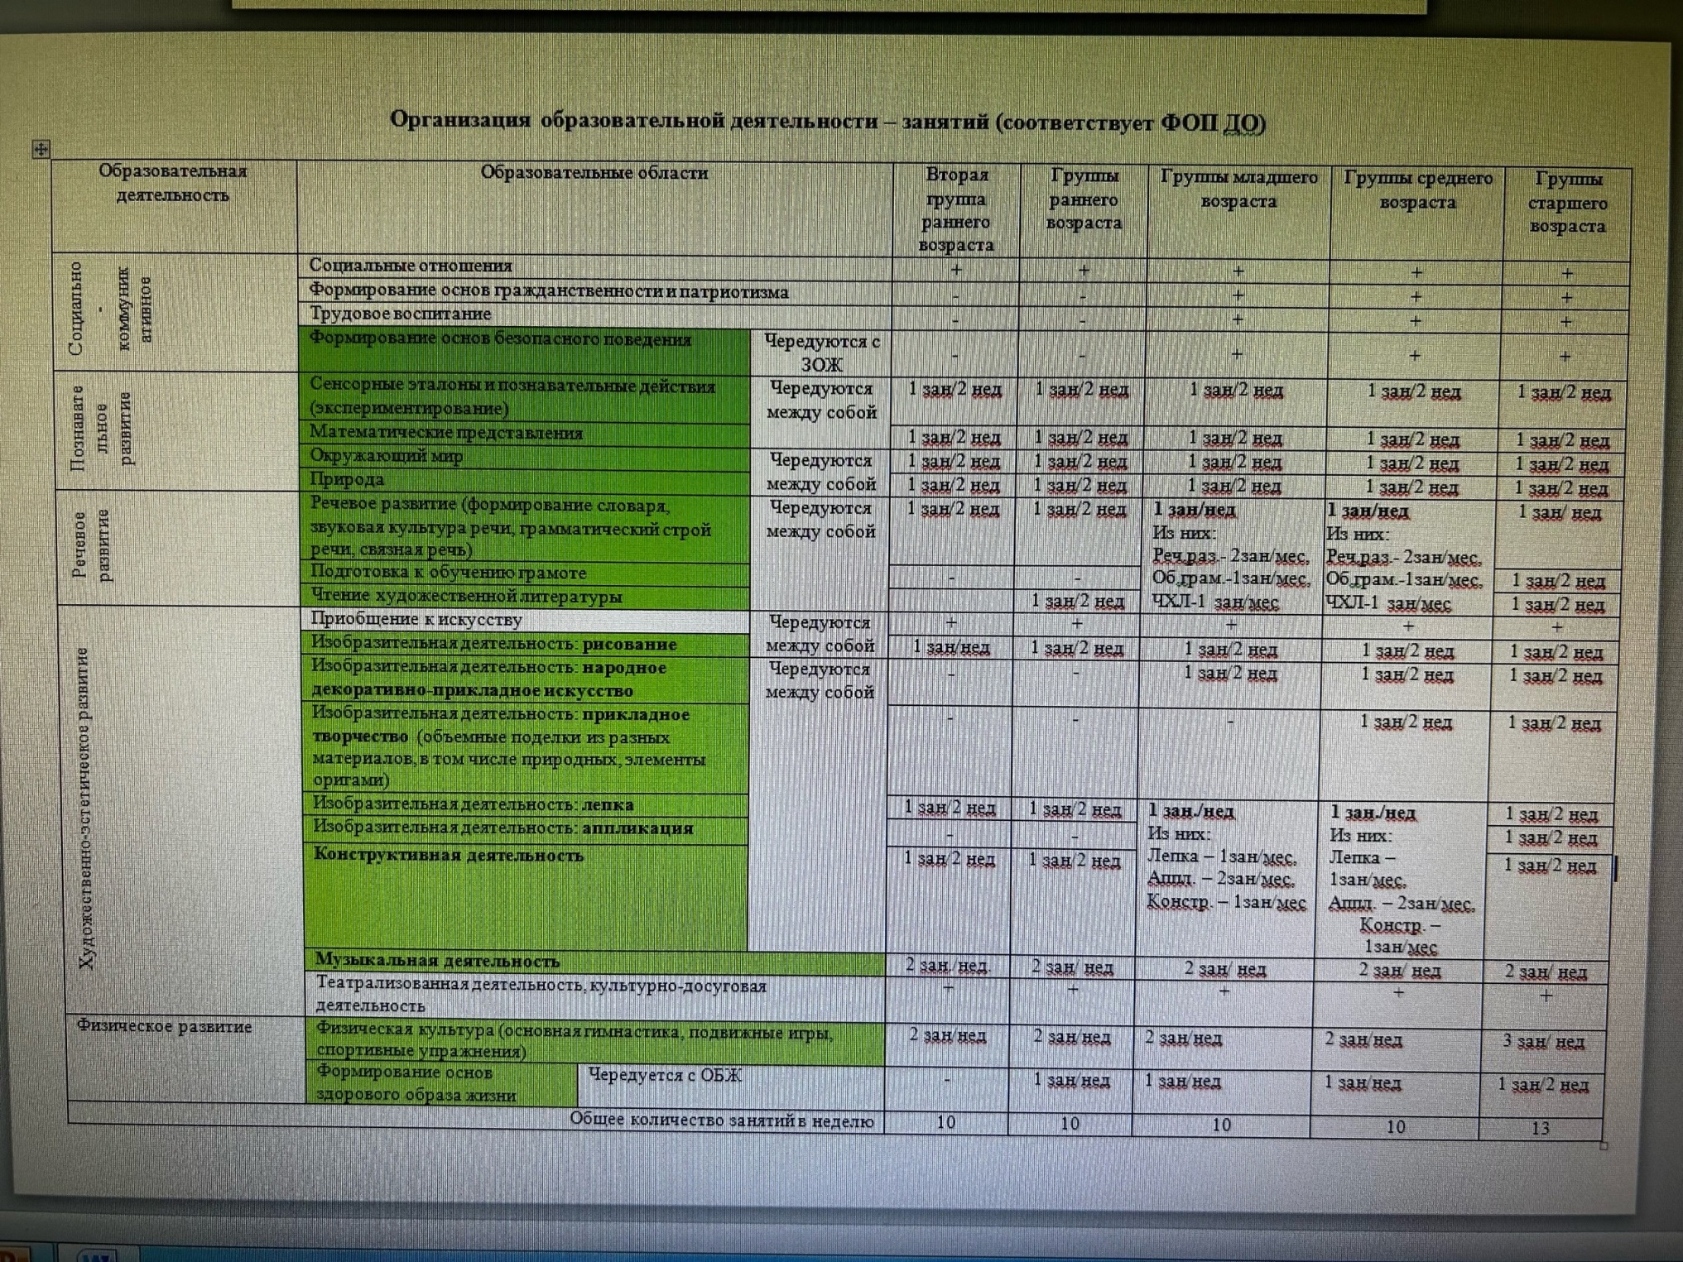

Slide 21
Спасибо за внимание!

